Slide 1
Teknologiateollisuuden /
Suomen talousnäkymät
Lokakuu 2017

Slide 2
Taustatietoa teknologiateollisuudesta sekä koko vientisektorista

Slide 3
Teknologiateollisuus on viiden toimialan kokonaisuus
ELEKTRONIIKKA- JA SÄHKÖTEOLLISUUS
ABB, Ensto, Microsoft Mobile,
Murata Electronics, Nokia, Planmeca,
Polar Electro, Suunto, Vacon, Vaisala…
METALLIEN JALOSTUS
Boliden, Componenta, Kuusakoski, Luvata, Outokumpu, Outotec,
Ovako, Sacotec, SSAB …
KONE- JA METALLITUOTETEOLLISUUS
Abloy, Cargotec, Finn-Power, Fiskars, Glaston, Kone, Konecranes, Metso,
Meyer Turku, Normet, Oras, Patria, Pemamek, Ponsse, Stala, Valmet,
Valtra, Wärtsilä…
TIETOTEKNIIKKA-ALA
Affecto, Basware, Bilot, CGI, Comptel, Digia, Efecte, Enfo, F-Secure, Fujitsu Finland, IBM, Innofactor, Knowit,
Microsoft, Nixu, Tieto…
SUUNNITTELU JA KONSULTOINTI
A-Insinöörit, Citec, Elomatic, Etteplan, FCG,
Granlund, Neste Jacobs, Pöyry, Ramboll,
Rejlers, SITO, SWECO, WSP…

Slide 4
Teknologiateollisuus on viiden toimialan kokonaisuus
ELEKTRONIIKKA- JA SÄHKÖTEOLLISUUS
tietoliikennelaitteet, sähkökoneet, terveysteknologia
liikevaihto (2016): 13,3 mrd euroa
henkilöstö (2016): 38 000
METALLIEN JALOSTUS
terästuotteet, värimetallit, valut,
metallimalmikaivokset
liikevaihto (2016): 9,0 mrd euroa
henkilöstö (2016): 15 400
KONE- JA METALLITUOTETEOLLISUUS
koneet, metallituotteet, kulkuneuvot
liikevaihto (2016): 27,7 mrd euroa
henkilöstö (2016): 122 400
TIETOTEKNIIKKA-ALA
tietotekniikkapalvelut, ohjelmistot
liikevaihto (2016): 11,5 mrd euroa
henkilöstö (2016): 60 400
SUUNNITTELU JA KONSULTOINTI
teollisuuden, yhteiskunnan
ja rakentamisen asiantuntijapalvelut
liikevaihto (2016): 5,8 mrd euroa
henkilöstö (2016): 49 800

Slide 5

Teknologiateollisuus
– Suomen suurin elinkeino
50 % Suomen koko viennistä.
Alan yritykset investoivat Suomessa vuosittain noin 5,0 miljardia euroa.
70 % Suomen koko elinkeinoelämän
t&k -investoinneista.
Alan yritykset työllistävät suoraan noin 295 000 ihmistä, välillinen työllistämisvaikutus mukaan lukien 750 000 henkilöä eli 30 % Suomen
koko työvoimasta.
Teknologiateollisuus ry on EK:n suurin jäsenliitto – 1 600 jäsenyritystä.

Slide 6
Suomalaisten teknologiateollisuuden pörssiyritysten henkilöstöstä 87 % on ulkomailla, 13 % Suomessa (2016)
Lähde: Pörssiyritysten vuosikertomukset

Slide 7

Teknologiateollisuuden tavaravienti Suomesta alueittain 2016
Tavaravienti yhteensä 25,2 mrd. euroa*
Länsi-Eurooppa
13,7 mrd. €
53,9 %
Keski- ja Itä-Eurooppa
3,8 mrd. €
15,0 %
Pohjois-Amerikka
2,5 mrd. €
9,8 %
Aasia
3,7 mrd. €
14,6 %
Lähi- ja Keski-Itä
0,5 mrd. €
1,8 %
Etelä- ja Väli-Amerikka
0,8 mrd. €
3,2 %
Afrikka
0,4 mrd. €
1,7 %
*) Tavaraviennin lisäksi alan yrityksillä oli palveluvientiä noin 12,3 miljardia euroa (2015).
Lähde: Tullihallitus, Tilastokeskus

Slide 8
Teknologia-, metsä- ja kemianteollisuus tuovat 80 % Suomen tavara- ja palveluviennin tuloista
Tavara- ja palveluvienti: miljardia euroa ja osuus Suomen viennistä 2016*
*) Palveluviennin toimialakohtaiset tiedot vuodelta 2015.
Lähde: Tullihallitus, Tilastokeskus (kansantalouden tilinpito, palvelujen ulkomaankauppa)

Slide 9
Teknologia-, metsä- ja kemianteollisuuden tavara- ja palveluvienti alatoimialoittain (mrd. euroa 2016*)
*) Palveluviennin toimialakohtaiset tiedot vuodelta 2015.
Lähde: Tullihallitus, Tilastokeskus (kansantalouden tilinpito, palvelujen ulkomaankauppa)

Slide 10
Teknologia-, metsä- ja kemianteollisuus tuovat noin 90 % Suomen tavaraviennin tuloista
Tavaravienti: miljardia euroa ja osuus Suomen tavaraviennistä 2016
Lähde: Tullihallitus, Tilastokeskus (kansantalouden tilinpito)

Slide 11
Teknologia-, metsä- ja kemianteollisuuden tavaravienti alatoimialoittain (mrd. euroa 2016)
Lähde: Tullihallitus, Tilastokeskus (kansantalouden tilinpito)

Slide 12
Maailmantalouden näkymät
- Kasvu jatkuu suotuisana

Slide 13
Bruttokansantuote on kasvanut pitkään euroalueella, nyttemmin myös Suomessa
Lähde: Macrobond

Slide 14
Suomen talouskasvua on tukenut viimeaikoina myös viennin lisääntyminen
Lähde: Macrobond, Tilastokeskus

Slide 15
Bruttokansantuote on kasvanut pitkään Euroopassa ja USA:ssa, Suomi on jälkijunassa
Lähde: Macrobond

Slide 16
Ruotsin kasvuvauhdilla Suomen bkt olisi 38 miljardia euroa ja kokonaisverotulot 17 miljardia euroa nykyistä suuremmat
Suomen bruttokansantuote käyvin hinnoin, mrd. euroa
2008 | 2009 | 2010 | 2011 | 2012 | 2013 | 2014 | 2015 | 2016
Lähde: Eurostat (kansantalouden tilinpito)

Slide 17
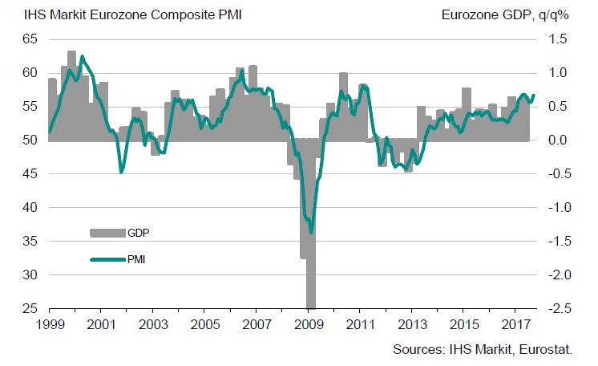
Bruttokansantuotteen kasvu Euroalueella on jatkunut viime kuukausina
Teollisuuden ja palvelujen ostopäällikköindeksi, 50 = ei muutosta edelliskuukaudesta
Viimeisin tieto syyskuu 2017.
Lähde: Markit

Slide 18
Teollisuustuotanto on kasvanut myös Suomessa, mutta taso on matala
Lähde: Macrobond

Slide 19
Teollisuustuotanto Suomessa on pudonnut
EU-maista eniten
Lähde: Macrobond

Slide 20
Euroalueella kuluttajien luottamus on hyvällä tasolla
Lähde: Macrobond

Slide 21
Suomessa kuluttajien luottamus on hyvällä tasolla
Lähde: Macrobond, Tilastokeskus (kuluttajien luottamusindeksi)

Slide 22
Kiinassa ja Intiassa kasvu jatkuu vahvana,
myös Brasilia on palautumassa kasvuun
Kiinan, Intian, Brasilian ja Venäjän osuus maailmantaloudesta on ostovoimakorjattuna 31 %
Lähde: Macrobond

Slide 23
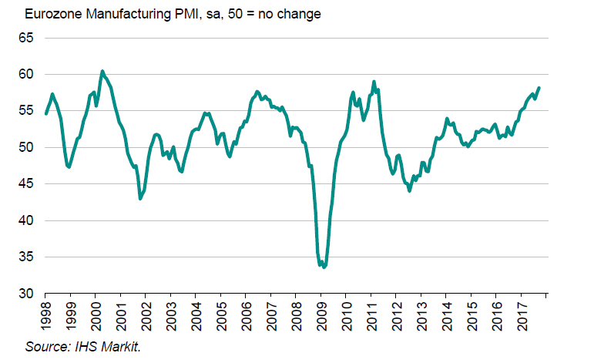
Euroalueen teollisuudessa tuotanto kasvaa
Teollisuuden ostopäällikköindeksi, 50 = ei muutosta edelliskuukaudesta
Viimeisin tieto syyskuu 2017.
Lähde: Markit

Slide 24
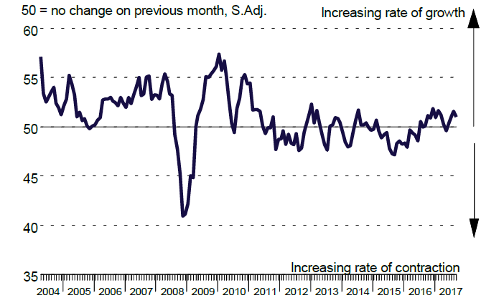
Kiinan teollisuudessa tuotanto kasvaa
Teollisuuden ostopäällikköindeksi, 50 = ei muutosta edelliskuukaudesta
Viimeisin tieto syyskuu 2017.
Lähde: Markit

Slide 25
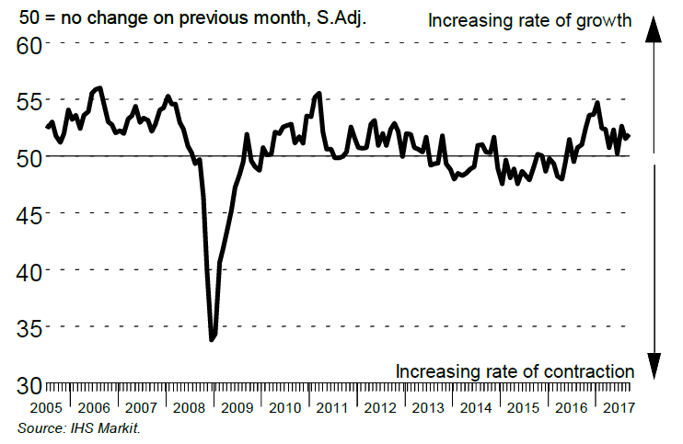
Venäjän teollisuudessa tuotanto kasvaa
Teollisuuden ostopäällikköindeksi, 50 = ei muutosta edelliskuukaudesta
Viimeisin tieto syyskuu 2017.
Lähde: Markit

Slide 26
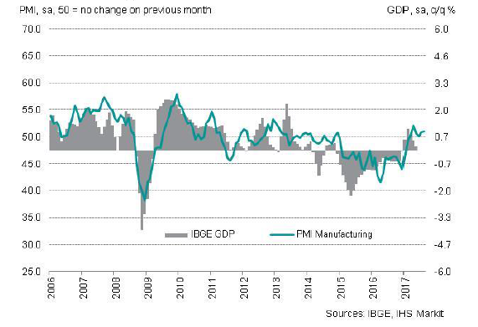
Brasilian teollisuudessa tuotanto kasvaa hieman
Teollisuuden ostopäällikköindeksi, 50 = ei muutosta edelliskuukaudesta
Viimeisin tieto syyskuu 2017.
Lähde: Markit

Slide 27
Yhdysvaltain teollisuudessa tuotanto kasvaa
Teollisuuden ostopäällikköindeksi, 50 = ei muutosta edelliskuukaudesta
Lähde: Macrobond

Slide 28
Teollisuustuotanto kasvaa maailmanlaajuisesti
Lähde: Macrobond, The CPB Netherlands Bureau for Economic Policy Analysis

Slide 29
Maailmankauppa on piristynyt uudelleen
Tuonnin määrän kehitys
Lähde: Macrobond, The CPB Netherlands Bureau for Economic Policy Analysis

Slide 30
Tuonti Kiinaan on kasvanut useista maista
Lähde: Macrobond

Slide 31
Tuonti Kiinaan on kasvanut useista maista
Lähde: Macrobond

Slide 32
Rakentamisen kasvu Kiinassa on selvästi aiempaa hitaampaa
Kiinan osuus Aasian bkt:sta on ostovoimakorjattuna 42 %
Lähde: Macrobond

Slide 33
Kiinteät investoinnit vähenevät edelleen erityisesti Brasiliassa
Venäjän osuus Euroopan bkt:sta on ostovoimakorjattuna 13 %
Brasilian osuus Keski- ja Etelä-Amerikan bkt:sta on ostovoimakorjattuna 35 %
Lähde: Macrobond

Slide 34
EU-maiden vienti Venäjälle on elpynyt hieman
Lähde: Macrobond

Slide 35
Venäjän* osuus teknologiateollisuuden Suomen viennistä on pudonnut runsaaseen 5 prosenttiin
%
*) Neuvostoliitto vuoteen 1991 asti.
Lähde: Tulli

Slide 36
Uusien omakotitalojen myynti ja rakentaminen USA:ssa ovat elpyneet
Lähde: Macrobond

Slide 37
Euron arvo on vahvistunut suhteessa muihin valuuttoihin
Lähde: Macrobond

Slide 38
Maailmantalouden ennustetaan kasvavan 3,6 % vuonna 2017, viime vuonna kasvua oli 3,2 %
Bkt:n kasvu 2017 / 2016, %
Kiina
Intia
Muu it. Eurooppa
Kasvu keskimäärin:
+3,6 %
Muu
Aasia
Muu Lat. Am.
Lähi-itä ja
Afrikka
Meksiko
Pohjois-Amerikka
Japani
Venäjä
Länsi-Eurooppa
Brasilia
Pylvään leveys kuvaa osuutta (ostovoimapariteetilla korjatusta) maailman bkt:stä vuonna 2015, %
Lähde: IMF (April 2017)

Slide 39
Teknologiateollisuuden vientimarkkinoilla kysyntä kasvaa 2,2 % vuonna 2017
Bkt:n kasvu 2017 / 2016, %
Intia
Meksiko
Kiina
Muu Lat. Am.
Muu it. Eurooppa
Lähi-itä ja Afrikka
Kasvu keskimäärin:
+2,2 %
Muu
Aasia
Brasilia
Pohjois-Amerikka
Länsi-Eurooppa
Japani
Venäjä
Pylvään leveys kuvaa osuutta teknologiateollisuuden Suomen viennistä vuonna 2015, %
Lähde: IMF (April 2017), Tullihallitus

Slide 40
Talouskasvu on maailmalla laaja-alaista 2017
Bkt:n kehitys 2017 / 2016, %
Keski- ja
Itä-Eurooppa: +3,2 %
Venäjä +1,7 %
Turkki +4,7 %
Puola +3,9 %
Tšekki +4,0 %
Romania +5,3 %
Ukraina +1,9 %
Unkari +3,7 %
Slovakia +3,3 %
Slovenia +3,9 %
Liettua +3,6 %
Latvia +3,9 %
Viro +3,8 %
Länsi-Eurooppa: +1,9 %
Saksa +1,9 %
Iso-Britannia +1,6 %
Ranska +1,6 %
Italia +1,3 %
Espanja +3,1 %
Alankomaat +2,9 %
Sveitsi +1,1 %
Ruotsi +3,2 %
Belgia +1,7 %
Norja +1,8 %
Itävalta +2,3 %
Tanska +2,2 %
Kreikka +1,0 %
Suomi +2,3 %
Portugali +2,5 %
Irlanti +4,2 %
Aasia: +4,9 %
Kiina +6,8 %
Japani +1,6 %
Intia +6,8 %
Australia +2,3 %
Etelä-Korea +2,9 %
Indonesia +5,1 %
Taiwan +2,2 %
Thaimaa +3,6 %
Malesia +5,4 %
Singapore +2,7 %
Uusi Seelanti +2,5 %
Filippiinit +6,5 %
Vietnam +6,4 %
Pohjois-Amerikka: +2,2 %
USA +2,2 %
Kanada +3,0 %
Lähi- ja Keski-Itä
Saudi Arabia -0,4 %
Israel +3,2 %
Etelä- ja Väli-Amerikka: +1,7 %
Brasilia +0,7 %
Meksiko +2,2 %
Argentiina +2,8 %
Venezuela -8,2 %
Kolumbia +1,8 %
Chile +1,4 %
Peru +2,7 %
Afrikka
Etelä-Afrikka +0,7 %
Nigeria +1,0 %
Egypti +3,7 %
Lähde: Consensus Forecasts, September 2017
Bkt-ennusteiden keskiarvot koottu syyskuussa 2017.

Slide 41
Teknologiateollisuuden näkymät
Suomessa syksyllä 2017

Slide 42
Teknologiateollisuuden liikevaihto Suomessa kasvoi hieman vuonna 2016 ollen 67,3 miljardia euroa
Lähde: Macrobond, Tilastokeskus / Kansantalouden tilinpito

Slide 43
Teknologiateollisuuden ja koko teollisuuden liikevaihto Suomessa on kasvanut
Kausipuhdistetut teollisuuden ja palveluiden liikevaihtokuvaajat
Lähde: Macrobond, Tilastokeskus

Slide 44
Teknologiateollisuuden liikevaihto Suomessa on kasvanut kaikilla päätoimialoilla
Kausipuhdistetut teollisuuden ja palveluiden liikevaihtokuvaajat
Osuudet liikevaihdosta 2015: kone- ja metallituoteteollisuus 41 %, elektroniikka- ja sähköteollisuus 21 %, tietotekniikka-ala 16 %, metallien jalostus 13 %, suunnittelu ja konsultointi 8 %
Lähde: Macrobond, Tilastokeskus

Slide 45
Teknologiateollisuuden* uudet tilaukset Suomessa hyvässä kasvussa (laivatilaukset vauhdittaneet)
Miljoonaa euroa, käyvin hinnoin
2008 | 2009 | 2010 | 2011 | 2012 | 2013 | 2014 | 2015 | 2016 | 2017
Muutos: | II,2017 / II,2016 | II,2017 / I,2017
Vientiin: | +60 % | +31 %
Kotimaahan: | +15 % | +8 %
Yhteensä: | +47 % | +25 %
*) Pl. metallien jalostus ja pelialan ohjelmistoyritykset
Lähde: Teknologiateollisuus ry:n tilauskantatiedustelun vastaajayritykset,
viimeisin tieto huhti-kesäkuu 2017.

Slide 46
Teknologiateollisuuden* tilauskanta Suomessa vahvistunut edelleen
Miljoonaa euroa, käyvin hinnoin
Yhteensä
2008 | 2009 | 2010 | 2011 | 2012 | 2013 | 2014 | 2015 | 2016 | 2017
Muutos: | 30.6.2017 / 30.6.2016 | 30.6.2017 / 31.3.2017
Vientiin: | +25 % | +14 %
Kotimaahan: | -1 % | +2 %
Yhteensä: | +18 % | +10 %
*) Pl. metallien jalostus ja pelialan ohjelmistoyritykset
Lähde: Teknologiateollisuus ry:n tilauskantatiedustelun vastaajayritykset,
viimeisin tieto 30.6.2017.

Slide 47
Teknologiateollisuuden tilauskannan kasvu ei koske kaikkia yrityksiä
Tilauskannan muutos 30.6.2017 / 30.6.2016, %
Yritykset satunnaisjärjestyksessä
Lähde: Teknologiateollisuus ry:n tilauskantatiedustelun vastaajayritykset,
viimeisin tieto 30.6.2017.

Slide 48
Tarjouspyyntöjä* on edelleen paljon liikkeellä
- kilpailukyky ratkaisee niiden muuttumisen tilauksiksi
2008 | 2009 | 2010 | 2011 | 2012 | 2013 | 2014 | 2015 | 2016 | 2017
*) ”Onko tarjouspyyntöjen määrässä viime viikkoina näkyvissä oleellista vähenemistä tai lisääntymistä, kun verrataan tilannetta noin kolme kuukautta sitten vallinneeseen tilanteeseen”. Saldoluku = niiden yritysten osuus, joissa tarjouspyyntöjen määrä on lisääntynyt – niiden yritysten määrä, joissa tarjouspyyntöjen määrä on vähentynyt.
Lähde: Teknologiateollisuus ry:n tilauskantatiedustelu,
viimeisin kyselyajankohta heinäkuu 2017.

Slide 49
Elektroniikka- ja sähköteollisuuden uudet tilaukset Suomessa
Miljoonaa euroa, käyvin hinnoin
2008 | 2009 | 2010 | 2011 | 2012 | 2013 | 2014 | 2015 | 2016 | 2017
Muutos: | II,2017 / II,2016 | II,2017 / I,2017
Vientiin: | +11 % | +4 %
Kotimaahan: | +45 % | +30 %
Yhteensä: | +18 % | +9 %
Lähde: Teknologiateollisuus ry:n tilauskantatiedustelun vastaajayritykset,
viimeisin tieto huhti-kesäkuu 2017.

Slide 50
Elektroniikka- ja sähköteollisuuden tilauskanta Suomessa
Miljoonaa euroa, käyvin hinnoin
Yhteensä
2008 | 2009 | 2010 | 2011 | 2012 | 2013 | 2014 | 2015 | 2016 | 2017
Muutos: | 30.6.2017 / 30.6.2016 | 30.6.2017 / 31.3.2017
Vientiin: | +8 % | +4 %
Kotimaahan: | +26 % | +27 %
Yhteensä: | +11 % | +8 %
Lähde: Teknologiateollisuus ry:n tilauskantatiedustelun vastaajayritykset,
viimeisin tieto 30.6.2017.

Slide 51
Kone- ja metallituoteteollisuuden uudet tilaukset Suomessa
Miljoonaa euroa, käyvin hinnoin
2008 | 2009 | 2010 | 2011 | 2012 | 2013 | 2014 | 2015 | 2016 | 2017
Muutos: | II,2017 / II,2016 | II,2017 / I,2017
Vientiin: | +113 % | +53 %
Kotimaahan: | +3 % | +7 %
Yhteensä: | +86 % | +45 %
Lähde: Teknologiateollisuus ry:n tilauskantatiedustelun vastaajayritykset,
viimeisin tieto huhti-kesäkuu 2017.

Slide 52
Kone- ja metallituoteteollisuuden tilauskanta Suomessa
Miljoonaa euroa, käyvin hinnoin
Yhteensä
2008 | 2009 | 2010 | 2011 | 2012 | 2013 | 2014 | 2015 | 2016 | 2017
Muutos: | 30.6.2017 / 30.6.2016 | 30.6.2017 / 31.3.2017
Vientiin: | +31 % | +17 %
Kotimaahan: | -10 % | -2 %
Yhteensä: | +23 % | +14 %
Lähde: Teknologiateollisuus ry:n tilauskantatiedustelun vastaajayritykset,
viimeisin tieto 30.6.2017.

Slide 53
Suunnittelu- ja konsultointialan uudet tilaukset Suomessa
Miljoonaa euroa, käyvin hinnoin
2008 | 2009 | 2010 | 2011 | 2012 | 2013 | 2014 | 2015 | 2016 | 2017
Muutos: | II,2017 / II,2016 | II,2017 / I,2017
Vientiin: | -28 % | -46 %
Kotimaahan: | +11 % | +1 %
Yhteensä: | +5 % | -8 %
Lähde: Teknologiateollisuus ry:n tilauskantatiedustelun vastaajayritykset,
viimeisin tieto huhti-kesäkuu 2017.

Slide 54
Suunnittelu- ja konsultointialan tilauskanta Suomessa
Miljoonaa euroa, käyvin hinnoin
Yhteensä
2008 | 2009 | 2010 | 2011 | 2012 | 2013 | 2014 | 2015 | 2016 | 2017
Muutos: | 30.6.2017 / 30.6.2016 | 30.6.2017 / 31.3.2017
Vientiin: | +78 % | +2 %
Kotimaahan: | +4 % | +2 %
Yhteensä: | +15 % | +2 %
Lähde: Teknologiateollisuus ry:n tilauskantatiedustelun vastaajayritykset,
viimeisin tieto 30.6.2017.

Slide 55
Tietotekniikka-alan uudet tilaukset Suomessa
Miljoonaa euroa, käyvin hinnoin
2008 | 2009 | 2010 | 2011 | 2012 | 2013 | 2014 | 2015 | 2016 | 2017
Muutos: | II,2017 / II,2016 | II,2017 / I,2017
Yhteensä: | -1 % | -12 %
*) Pl. pelialan ohjelmistoyritykset
Lähde: Teknologiateollisuus ry:n tilauskantatiedustelun vastaajayritykset,
viimeisin tieto huhti-kesäkuu 2017.

Slide 56
Tietotekniikka-alan* tilauskanta Suomessa
Miljoonaa euroa, käyvin hinnoin
2008 | 2009 | 2010 | 2011 | 2012 | 2013 | 2014 | 2015 | 2016 | 2017
Muutos: | 30.6.2017 / 30.6.2017 | 30.6.2017 / 31.3.2017
Yhteensä: | -2 % | -5 %
*) Pl. pelialan ohjelmistoyritykset
Lähde: Teknologiateollisuus ry:n tilauskantatiedustelun vastaajayritykset,
viimeisin tieto 30.6.2017.

Slide 57
Teknologiateollisuuden henkilöstö Suomessa on kasvanut 6 000:lla tammi-kesäkuussa
Lähde: Tilastokeskus, Teknologiateollisuus ry:n henkilöstötiedustelu

Slide 58
Teknologiateollisuus rekrytoi tammi-kesäkuussa 22 600 henkilöä, viime vuonna kaikkiaan 28 500
Lähde: Teknologiateollisuus ry:n henkilöstötiedustelu

Slide 59
Yhteenveto teknologiateollisuuden tilanteesta Suomessa ja syksyn 2017 näkymistä
Liikevaihto Suomessa oli yhteensä 67,3 miljardia euroa vuonna 2016. Kasvua edellisvuotisesta oli koko vuoden ajalta noin puoli prosenttia. Tammi-heinäkuussa 2017 liikevaihto oli 11 % suurempi kuin viime vuonna samaan aikaan.
Alan yritykset Suomessa saivat uusia tilauksia huhti-kesäkuussa euromääräisesti 25 prosenttia enemmän kuin tammi-maaliskuussa ja 47 prosenttia enemmän kuin vastaavalla ajanjaksolla vuonna 2016.
Tilauskannan arvo oli kesäkuun lopussa 10 prosenttia suurempi kuin maaliskuun lopussa ja 18 prosenttia suurempi kuin vuoden 2016 kesäkuussa.
Teknologiateollisuuden liikevaihto on syksyllä 2017 suurempi kuin viime vuonna vastaavaan aikaan.
Teknologiateollisuuden henkilöstön kokonaisvahvuus Suomessa kasvoi tammi-kesäkuussa ja oli kesäkuun lopussa noin 296 000. Henkilöstöä oli kaksi prosenttia eli noin 6 000 enemmän kuin keskimäärin vuonna 2016.
Alan yritykset rekrytoivat tammi-kesäkuussa uutta henkilöstöä yhteensä 22 600. Vuoden 2016 aikana rekrytointeja oli kaikkiaan 28 500. Henkilöstöä joko lisättiin tai korvattiin eläkkeelle siirtyneitä ja työpaikan vaihtaneita.

Slide 60
Teknologiateollisuuden liikevaihdosta Suomessa noin kolmannes on alihankintaa
Teknologiateollisuuden tuotteiden käyttö välituotteina* eri toimialoilla Suomessa
Miljardia euroa
*) Välituotekäyttö koostuu tuotantoprosessissa panoksina kulutettavien tavaroiden ja palveluiden arvosta, pl. kiinteät varat.
Lähde: Tilastokeskus, Panos-tuotos –laskelmat 2012

Slide 61
Teknologiateollisuuden työpaikoista Suomessa puolet suuntautuu alihankintaan
Suomessa valmistettujen välituotteiden* tuomat välittömät työpaikat Suomessa
*) Välituotekäyttö koostuu tuotantoprosessissa panoksina kulutettavien tavaroiden ja palveluiden arvosta, pl. kiinteät varat.
Lähde: Tilastokeskus, Panos-tuotos –laskelmat 2012

Slide 62
Suomen talouskasvu on vakaalla pohjalla, jos myös vienti kasvaa

Slide 63
Elinkeinoelämän usko Suomeen on palautettava
Rakenneuudistukset välttämättömiä julkisen talouden tasapainottamiseksi.
  Kuitenkin tarvitaan panostuksia kasvuun, osaamiseen ja uudistumiseen.
  Koulutuksen tulee vastata paremmin yritysten tarpeisiin.
  T&k-investoinnit saatava uudelleen kasvuun.
  Liikennekaari.
Elinkeinoelämälle ei enää yhtään EU-tason tai kansallisen tason lisärasitetta, jolla heikennetään kilpailukykyä.
Sääntelyä pitää purkaa ja julkisen sektorin palveluita sujuvoittaa.
Tuottavuusloikkaa digitalisaation avulla tarvitaan.
Yritysverojärjestelmä on ajanmukaistettava.
Työmarkkinaratkaisuilla on palautettava kustannuskilpailukyky.
  Neuvottelu- ja sopimusjärjestelmä remontoitava vastaamaan kilpailijamaita, yrityskohtaisuutta lisättävä oleellisesti.

Slide 64
Suomen tavara- ja palveluviennin arvo on kasvanut tänä vuonna
Viimeinen tieto huhti-kesäkuu 2017
Lähde: Macrobond, Eurostat

Slide 65
Suomen vienti on jäänyt kilpailijamaiden kehityksestä
Lähde: Macrobond, Eurostat

Slide 66
Suomen palveluvienti ei ole korvannut tavaraviennin pudotusta 2008 jälkeen
Lähde: Macrobond, Eurostat

Slide 67
Suomen tavaraviennin arvo on kasvanut tänä vuonna
Miljoonaa euroa kuukausittain, käyvin hinnoin
2008 | 2009 | 2010 | 2011 | 2012 | 2013 | 2014 | 2015 | 2016 | 2017
Viimeinen tieto heinäkuu 2017
Lähde: Tullihallitus (Tavaroiden ulkomaankauppa)

Slide 68
Teknologia-, metsä- ja kemianteollisuus
tuovat 60 % Suomen palveluviennin tuloista
Peliteollisuus on kompensoinut elektroniikkateollisuuden palveluviennin vähenemisen
Lähde: Tilastokeskus: Kansantalouden tilinpito, Palvelujen ulkomaankauppa

Slide 69
Viennin suhde bkt:hen on kasvanut Suomessa, mutta on merkittävästi alempi kuin vuonna 2008
Lähde: Macrobond, Eurostat

Slide 70
Talouskasvua rajoittaa vientisektorin tuotanto- kapasiteetin pudotus 20 %:lla ja korkea käyttöaste
Investoinnit ovat elinehto tuotannon ja viennin kasvun jatkumiselle
-21 %
2008 | 2009 | 2010 | 2011 | 2012 | 2013 | 2014 | 2015 | 2016 | 2017
Lähde: Tilastokeskus / teollisuustuotannon volyymi-indeksi

Slide 71
Talouskasvua rajoittaa vientisektorin tuotanto- kapasiteetin väheneminen 20 %:lla 2008 jälkeen
Investoinnit ovat elinehto tuotannon ja viennin kasvun jatkumiselle
Muutos 2017/2008
-21 %
2008 | 2009 | 2010 | 2011 | 2012 | 2013 | 2014 | 2015 | 2016 | 2017
Lähde: Tilastokeskus / teollisuustuotannon volyymi-indeksi

Slide 72
Teollisuuden osuus bruttokansantuotteesta on Suomessa historiallisen matalalla tasolla
*) Vuosina 1900-1974 teollisuuteen kuuluvat myös kaivostoiminta, energia-, vesi- ja jätehuolto.
Lähde: Tilastokeskus

Slide 73
Teollisuus tuo 80 prosenttia Suomen viennistä, mutta ei pysty enää rahoittamaan nykyistä
julkista sektoria
Työpaikkojen määrä Suomessa
Lähde: Tilastokeskus / Kansantalouden tilinpito

Slide 74
Teollisuusyritysten lukumäärä Suomessa on vähentynyt merkittävästi vuoden 2007 jälkeen
Vähintään viiden henkilön yritykset
Lähde: Tilastokeskus

Slide 75
Viennin pudotuksen seuraus: julkiset menot, julkinen velka ja veroaste ovat kasvaneet merkittävästi
Lähde: Macrobond, Eurostat

Slide 76
Suomen kokonaisveroaste on korkealla tasolla
Verotuksen kiristyminen on yksi este talouskasvulle
Lähde: Macrobond, OECD

Slide 77
Julkisen sektorin bkt-suhteen palauttaminen vaatii vahvaa talouskasvua ja lisää menoleikkauksia
Verojen kiristäminen on ollut väärä ratkaisu tähän ongelmaan
Julkiset menot suhteessa bruttokansantuotteeseen, %
Lähde: OECD, Economic Outlook (June 2017)

Slide 78
Suomen vaihtotase on edelleen negatiivinen
Lähde: Macrobond, Eurostat

Slide 79
Pk-yritysten suoraa ulkomaanvientiä on kasvatettava
Erikokoisten yritysten* osuus tavaraviennin arvosta 2013
Osuus maan koko tavaraviennin arvosta, %
*) Vertailussa yritysten koko perustuu niiden henkilöstön määrään. Niitä vientiyrityksiä, joilta ei ole
tiedossa henkilöstön määrää, ei ole otettu vertailussa huomioon.
Lähde: OECD, Trade by Enterprise Characteristics

Slide 80
Pk-yrityksiä on kannustettava lisäämään omaa vientiään ulkomaille
Erikokoisten yritysten osuus Suomen koko tavaraviennistä, %
*) Vertailussa yritysten koko perustuu Tilastokeskuksen määritelmiin:
Mikroyritys: henkilöstöä 0-9, liikevaihto 0-2 milj. euroa tai tase 0-2 milj. euroa
Pieni yritys: henkilöstöä 10-49, liikevaihto 2-10 milj. euroa tai tase 2-10 milj. euroa
Keskisuuri yritys: henkilöstöä 50-249, liikevaihto 10-50 milj. euroa tai tase 10-43 milj. euroa
Suuri yritys: henkilöstöä 250-, liikevaihto yli 50 milj. euroa tai tase yli 43 milj. euroa.
Lähde: Tullihallitus, Tavaroiden ulkomaankauppa yritysten kokoluokittain

Slide 81
Viennin osuus liikevaihdosta vaihtelee paljon teknologiateollisuudessa Suomessa
Teknologiateollisuus ry:n jäsenyritysten vientiosuus vuonna 2016, %
Viennin osuus
liikevaihdosta:
mediaani 14 %
21 %:lla ei
lainkaan omaa
vientiä
39 %:lla omaa
vientiä 0-5 %
liikevaihdosta
Yritykset satunnaisjärjestyksessä
Lähde: Teknologiateollisuus ry:n jäsentietojärjestelmä

Slide 82
Uusia liiketoimintamahdollisuuksia
Cleantech
  energiaa säästävät ja vähäpäästöisemmät teknologiat
  puhtaan käyttöveden ja jätevesien tehokkaamman puhdistuksen mahdollistavat teknologiat
Kaivosteollisuuden ja malmien jatkojalostuksen tuomat uudet mahdollisuudet
Meriteollisuus
Ohjelmistot ja pelit
Terveydenhuollon laitteet, tarvikkeet ja palvelut
Suomi globaalien konesalien sijaintipaikkana (pilvipalvelut)
Teollisuutta palveleva suunnittelutyö
Autoteollisuuden murros
Älyä tuotteissa, pakkauksissa, koneissa ja laitteissa (anturointi, gps, ohjattavuus, valvonta...)

Slide 83
Suomen vientiä tukevat myös yksittäiset suurinvestoinnit
Laskelma Turun laivatilausten, Uudenkaupungin kasvavan autontuotannon ja Äänekosken uuden sellutehtaan kokonaisvaikutuksesta Suomen vientiin vuosina 2017-2019

Slide 84
Laskelma laivatilausten, kasvavan autontuotannon ja Äänekosken uuden sellutehtaan vaikutuksesta Suomen vientiin vuosina 2017-2019
Tavara- ja palveluvienti Suomesta, miljardia euroa, käyvin hinnoin
Koko tavara- ja palveluvienti kasvaa
4,5 %:lla eli 3,5 miljardilla eurolla, jos vienti muutoin 2016 tasolla
Lähde: Tilastokeskus, Teknologiateollisuus ry, Metsäteollisuus ry

Slide 85
Laskelma laivatilausten, kasvavan autontuotannon ja Äänekosken uuden sellutehtaan vaikutuksesta Suomen tavaravientiin vuosina 2017-2019
Tavaravienti Suomesta, miljardia euroa, käyvin hinnoin
Tavaravienti kasvaa
6,5 %:lla eli 3,5 miljardilla eurolla, jos vienti muutoin 2016 tasolla
Lähde: Tilastokeskus, Teknologiateollisuus ry, Metsäteollisuus ry

Slide 86
Tuottavuus ja investoinnit ovat keskeisiä kilpailukyvyn kannalta

Slide 87
Nyt on panostettava tuottavuuteen* kaikin keinoin
Vientisektorilla tuottavuus on 10 % ja koko kansantaloudessa 3 % alemmalla tasolla
kuin vuosina 2007-2008
*) Työn tuottavuudella tarkoitetaan kiinteähintaista jalostusarvoa työtuntia kohden. Jos tuottavuus paranee (käyrä nousee), jalostusarvo lisääntyy enemmän kuin tehdyt työtunnit. Jalostusarvo = yrityksen liikevaihto – materiaali- ja palveluostot
Jalostusarvo = työvoimakustannukset + vuokrat + poistot + liikevoitto
Lähde: Tilastokeskus

Slide 88
Tuottavuuskehitys* teknologiateollisuuden päätoimialoilla
*) Työn tuottavuudella tarkoitetaan kiinteähintaista jalostusarvoa työtuntia kohden. Jos tuottavuus paranee (käyrä nousee), jalostusarvo lisääntyy enemmän kuin tehdyt työtunnit. Jalostusarvo = yrityksen liikevaihto – materiaali- ja palveluostot
Jalostusarvo = työvoimakustannukset + vuokrat + poistot + liikevoitto
Lähde: Tilastokeskus

Slide 89
Teknologiateollisuuden yrityksissä tuottavuus vaihtelee merkittävästi
Teknologiateollisuus ry:n jäsenyritysten jalostusarvo / työntekijä 2016
Jalostusarvo = yrityksen liikevaihto – materiaali- ja palveluostot
Jalostusarvo = työvoimakustannukset + vuokrat + poistot + liikevoitto
Yritykset satunnaisjärjestyksessä (pl. negatiivisen jalostusarvon sekä jalostusarvoltaan 150 000 euroa / työntekijä ylittävät yritykset)
Tuloslaskelman mukainen liikevoitto oli negatiivinen 21 %:ssa yrityksistä vuonna 2016.
Lähde: Teknologiateollisuus ry:n jäsentietojärjestelmä

Slide 90
Teollisuusyrityksissä tuottavuus on lähes 50 % suurempi kuin palveluyrityksissä
Euroa/työntekijä
Lähde: Tilastokeskus (Kansantalouden tilinpito)

Slide 91
Yritysten investoinnit Suomessa on saatava ennustettua vahvempaan kasvuun, nykyinen kehitys on riittämätön
Lähde: OECD, Economic Outlook (June 2017)

Slide 92
Yritysten investoinnit ovat reaalisesti lähes 6 miljardia euroa alemmalla tasolla kuin 2008
Tuotannolliset sekä tutkimus- ja kehittämisinvestoinnit Suomessa
Miljardia euroa, vuoden 2016 hintatasossa
Lähde: Tilastokeskus, Kansantalouden tilinpito

Slide 93
Yritysten tuotannolliset investoinnit Suomessa ovat reaalisesti 3,0 sekä T&K-investoinnit 2,7 miljardia euroa alemmalla tasolla kuin vuonna 2008
Miljardia euroa, vuoden 2016 hintatasossa
Lähde: Tilastokeskus, Kansantalouden tilinpito

Slide 94
Yritysten kasvupotentiaali Suomessa on rajallista nykyisellä investointikehityksellä
Kiintein hinnoin, indeksi 2005=100
Lähde: Tilastokeskus, Kansantalouden tilinpito

Slide 95
Yritysten työvoimakustannukset, voitot ja investoinnit
Käyvin hinnoin, indeksi, 2008=100
Lähde: Tilastokeskus, Kansantalouden tilinpito

Slide 96
Yritykset Suomessa investoivat suunnilleen saman verran kuin pääomia kuluu (poistot)
Miljardia euroa, käyvin hinnoin
Lähde: Tilastokeskus, Kansantalouden tilinpito

Slide 97
Teollisuuden ja teknologiateollisuuden investoinnit Suomessa ennakoivat vaisua talouskehitystä
Tuotannolliset sekä tutkimus- ja kehittämisinvestoinnit Suomessa
Miljoonaa euroa, käyvin hinnoin
Lähde: Tilastokeskus (kansantalouden tilinpito), EK:n investointitiedustelu (kesäkuu 2017)

Slide 98
Suomi ei ole houkutellut myöskään ulkomaisia investointeja (vrt. Viro, Puola, Ruotsi,…)
% bkt:sta
Lähde: Leino Topias: Ulkomaisten yritysten investoinnit Suomessa; viimeaikainen
kehitys ja sen tulkintoja, Suomen Pankki (2015)

Slide 99
Suomi ei ole houkutellut myöskään ulkomaisia investointeja (vrt. Viro, Puola, Ruotsi,…)
Ulkomaisten yritysten osuus henkilöstöstä teollisuudessa ja kaupan alalla Suomessa
Lähde: Eurostat (tiedot vuodelta 2011)

Slide 100
Yritysten voitot suhteessa jalostusarvoon Suomessa, Ruotsissa ja Virossa
Lähde: Eurostat

Slide 101
Yritysten investointiaste Suomessa, Ruotsissa ja Virossa
Lähde: Eurostat

Slide 102
Yritysten velkaantumisaste Suomessa, Ruotsissa ja Virossa
Lähde: Eurostat

Slide 103
Yritystuet* suhteessa bruttokansantuotteeseen, pl. maataloustuet
%
*) Sisältää suorat avustukset, takuut, korkotuetut lainat sekä verotuet.
Lähde: European Commission, State Aid Scoreboard 2016.

Slide 104
Yritysten saama TKI –tuki on Suomessa vain puolet Ruotsin tasosta
Prosenttia suhteessa BKT:hen
Julkinen tuki yritysten T&K toimintaan suhteessa bruttokansantuotteeseen (suorat tuet ja verotuet)
Lähde: OECD

Slide 105
Yritysten investointimahdollisuuksia jarruttaa kannattavuuden putoaminen
Koko yrityssektorin ja teknologiateollisuuden nettotulos* Suomessa verotuksen jälkeen
*) Nettotulos / liikevaihto. Nettotulos tarkoittaa yritysten tulosta rahoitustuottojen ja –kulujen, satunnaisten erien sekä verotuksen jälkeen.
Lähde: Tilastokeskus

Slide 106
Suomen talous ei ole vahvalla pohjalla, ellei yritysten investointeja saada merkittävään kasvuun
- tuotanto, automaatio, digitaalisuus
- henkilöstö, tutkimus ja tuotekehitys

Slide 107
YRITYSVEROTUS,
INVESTOINNIT JA KASVU
Teknologiateollisuus ry:n jäsenyrityksille 2016 tehdyn kyselyn tulokset
Taloustutkimus Oy:
Pasi Holm, Pasi Huovinen ja Juhani Koskinen

Slide 108
Yrityksillä on paljon investointitarpeita, mutta kyky toteuttaa niitä on useasti heikko
Lähde: Taloustutkimus / Yritysverotus, investoinnit ja kasvu 2016

Slide 109
Onko yrityksellänne tarve investoida kiinteisiin investointeihin Suomessa tulevan kolmen vuoden aikana?
Vastaajat = 331
Lähde: Taloustutkimus / Yritysverotus, investoinnit ja kasvu 2016

Slide 110
Onko yrityksellänne tarve investoida henkilöstöön ja osaamiseen Suomessa lähivuosina?
Vastaajat = 288
Lähde: Taloustutkimus / Yritysverotus, investoinnit ja kasvu 2016

Slide 111
Alle 500 henkilöä työllistävät yritykset toteuttavat 60 % koko elinkeinoelämän investoinneista
%-osuus yritysten kaikista aineellisista ja aineettomista nettoinvestoinneista Suomessa 2014
Lähde: Tilastokeskus (tilinpäätöstilasto)

Slide 112
Pk-yrityksillä on ongelmia saada pankki- tai muun vieraan pääoman ehtoista investointirahoitusta
Lähde: Taloustutkimus / Yritysverotus, investoinnit ja kasvu 2016

Slide 113
Investointirahoitusta pankista hakeneet yritykset:
pk-yrityksillä on vaikeuksia saada tarvitsemaansa pankki- tai muun vieraan pääoman ehtoista investointirahoitusta
70 % teknologia-
teollisuuden
yrityksistä
Vastaajat = 103
*pieni vastaajamäärä, n<20
Lähde: Taloustutkimus / Yritysverotus, investoinnit ja kasvu 2016

Slide 114
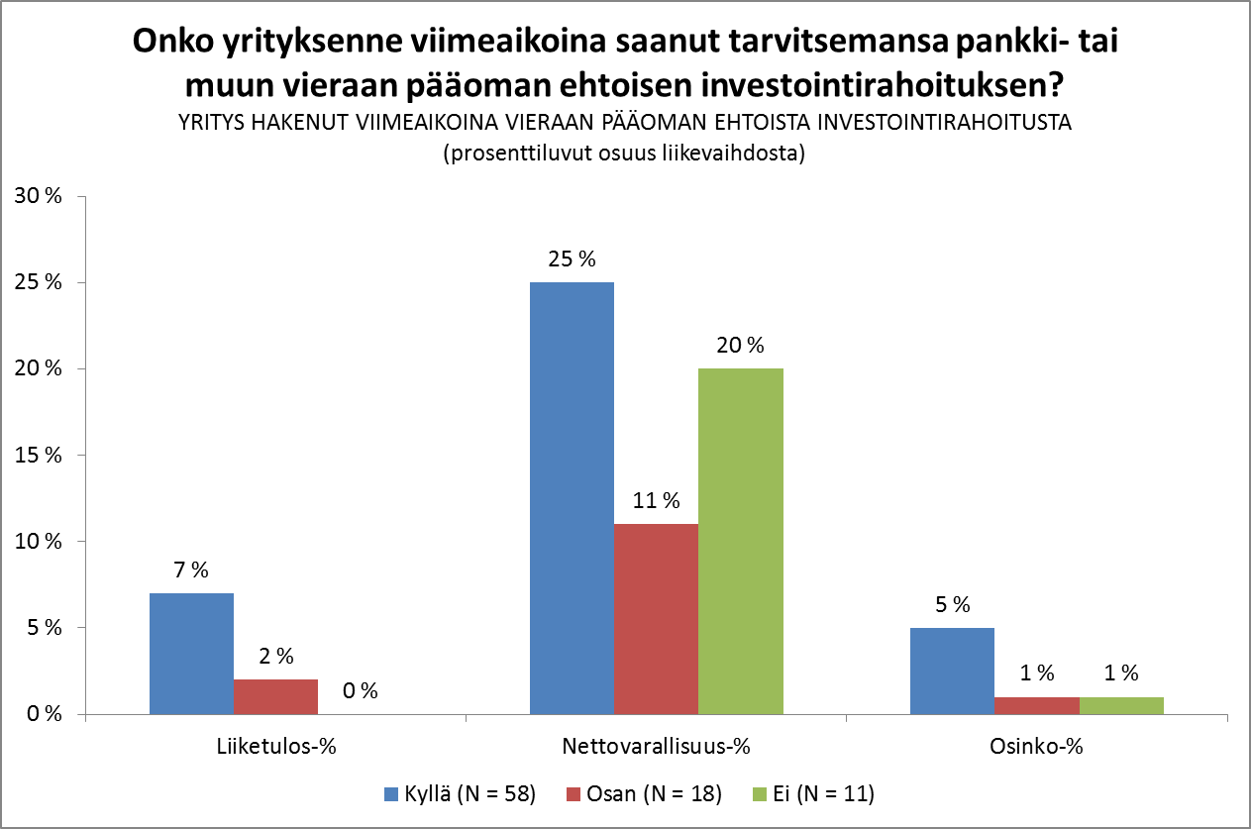
Luku pylväiden yläpuolella on keskimääräinen tunnusluku luokassa.
Lähde: Taloustutkimus / Yritysverotus, investoinnit ja kasvu 2016

Slide 115
Yritysverotusta uudistamalla voitaisiin lisätä investointeja erityisesti kannattavissa yrityksissä
Teknologiateollisuus ry:n jäsenyritysten tulos* / liikevaihto ennen verotusta 2016
Lähde: Teknologiateollisuus ry:n jäsentietojärjestelmä

Slide 116
Selvityksen päätulos:
Suomen kilpailukyvyn palauttaminen edellyttää myös yritysverotuksen uudistamista, jotta investoinnit ja vienti saadaan kasvuun
Lähde: Taloustutkimus / Yritysverotus, investoinnit ja kasvu 2016

Slide 117
Veromallit - tausta
Vastaajille tarjottiin kahdeksan eri yritysveromallia, joista pyydettiin valitsemaan yrityksen näkökulmasta enintään kolme tärkeysjärjestyksessä mieluisinta.
Kyselyssä ohjeistettiin, että tarkoitus on arvioida erilaisia yritysverojärjestelmiä sen valossa, mikä annetuista vaihtoehdoista parantaisi yrityksen kykyä ja halua investoida Suomessa ja / tai saada ulkopuolista rahoitusta investointeihin.
Eri vaihtoehdoissa esitettävien veroprosenttien todettiin olevan suuntaa-antavia eikä vastaajayritysten tarkoituksena ollut pohtia erilaisten yritysverojärjestelmien vaikutuksia valtiontalouteen.
Seuraavaksi tarkastellaan veromallien kuvauksia. Veromallien nimet (lyhennelmät) oli tarkoituksella poistettu kyselystä, jotta vastaukset perustuisivat mallin kuvaukseen eivätkä nimeen.
Lähde: Taloustutkimus / Yritysverotus, investoinnit ja kasvu 2016

Slide 118
Veromallit I
Nettovarallisuusvähennys (ACE-malli): Yritys saisi tehdä verotettavasta tuloksestaan nettovarallisuuden suuruudesta riippuvan vähennyksen, kun nykyisellään tätä oikeutta ei ole. Vähennys laskettaisiin seuraavasti: yrityksen nettovarallisuus x Suomen valtionlainan korkoprosentti (tällä hetkellä n. 1%). Yrityksen todellinen veroaste laskisi, riippuen yhtiön nettovarallisuuden määrästä. Osinkoverotuksen huojennuksia pienennettäisiin nykyisestä.
Korkojen vähennysoikeuden rajoittaminen, yhteisöveron alentaminen (CBIT-malli): Yrityksen oikeutta vähentää korkomenoja verotettavasta tuloksesta rajoitettaisiin entisestään. Tämä koskisi myös pankki- tai muun vieraan pääoman ehtoisen rahoituksen korkomenoja. Nykyisellään yrityksillä on lähtökohtaisesti oikeus vähentää korkomenot kokonaisuudessaan. Konserniyritysten välillä maksettujen korkomenojen vähennysoikeutta on kuitenkin rajoitettu.* Yhteisöveroa laskettaisiin muutaman prosenttiyksikön. Osinkoverotus pysyisi entisellään.
  *) Nykyisellään konserniyritysten välisten maksamien nettokorkomenojen (korkotulot-korkomenot) vähennyskelpoisuutta on rajattu, mikäli nettokorkomenoja on yli 500 000 euroa vuodessa ja niiden määrä ylittää 25 % oikaistusta elinkeinotoiminnan tuloksesta. Rajoitus koskee kansallisia ja rajat ylittäviä korkosuorituksia.
Lähde: Taloustutkimus / Yritysverotus, investoinnit ja kasvu 2016

Slide 119
Veromallit II
Yhteisövero osingonjakohetkellä: Yrityksen voittoa verotettaisiin nykyisellä yhteisöverokannalla (20%) siinä vaiheessa, kun osinkoa maksetaan. Yritykseen jätettäviä voittoja ei verotettaisi. Osinkoverotus säilyisi nykyisellään.
Korotettu yhteisövero osingonjakohetkellä ja osinkoveron poisto (Viron yritysveromalli): Yrityksen voittoa verotettaisiin yhteisöverokannalla (noin 26%) siinä vaiheessa, kun osinkoa maksetaan. Yritykseen jätettäviä voittoja ei verotettaisi. Osinkoverotuksesta luovuttaisiin kokonaan.
Varausmalli: Yritys saisi muodostaa varauksen, johon se voisi siirtää vuosittain esim. 30 % voitostaan. Varaukseen siirretyistä varoista ei maksettaisi veroa, mikäli varausta puretaan tulevia investointeja tai tappioita vastaan. Mikäli varausta ei käytettäisi investointeihin tai tappioita vastaan, varaus purkautuisi viimeistään kuudentena vuonna varauksen luomisesta ja olisi veronalaista tuloa. Osinkoverotus säilyisi nykyisellään.
Vapaat poisto-oikeudet: Yrityksen käyttöomaisuuden poisto-oikeutta laajennettaisiin kohti vapaata poisto-oikeutta. Osinkoverotus säilyisi nykyisellään.
Yhteisöveron alentaminen: Yhteisöveroastetta laskettaisiin edelleen (esim. 17-18 %:iin). Osinkoverotus säilyisi nykyisellään.
Nykymalli: Yritysverotus ja osinkoverotus säilyvät nykyisellään.
Lähde: Taloustutkimus / Yritysverotus, investoinnit ja kasvu 2016

Slide 120
Teknologiateollisuuden yritykset toivovat merkittävää yritysverotuksen uudistamista - mieluisin yritysveromalli
Vastaajat = 331
Lähde: Taloustutkimus / Yritysverotus, investoinnit ja kasvu 2016

Slide 121
Voiton verotuksen myöhentäminen kiinnostaa kaiken kokoisia yrityksiä
Yritysveromalli yrityksen henkilökunnan määrän mukaan (EOS puuttuu)
Vastaajat = 331
Lähde: Taloustutkimus / Yritysverotus, investoinnit ja kasvu 2016

Slide 122
Yhteisövero osingonjakohetkellä on myös pörssiyhtiöiden mieluisin valinta (32 %), voiton verotusta myöhentäviä malleja (3-5) kannattaa 64 % pörssiyhtiöistä
Vastaajat = 331
Lähde: Taloustutkimus / Yritysverotus, investoinnit ja kasvu 2016

Slide 123
Mieluisimpien veromallien vaikutukset yritysten investointeihin, työllisyyteen ja verotuloihin
Lähde: Taloustutkimus / Yritysverotus, investoinnit ja kasvu 2016

Slide 124
Miten arvioitte ehdottamanne mieluisimman veromallin käyttöönoton vaikuttavan yrityksenne kiinteisiin investointeihin Suomessa tulevan kolmen vuoden aikana?
Vastaajat = 292
*pieni vastaajamäärä, n<20
Lähde: Taloustutkimus / Yritysverotus, investoinnit ja kasvu 2016

Slide 125
Miten arvioitte ehdottamanne mieluisimman veromallin käyttöönoton vaikuttavan yrityksenne investointeihin henkilöstöön ja osaamiseen Suomessa tulevan kolmen vuoden aikana?
Vastaajat = 284
Lähde: Taloustutkimus / Yritysverotus, investoinnit ja kasvu 2016

Slide 126
Mikä on yrityksenne osingonjakopolitiikan keskeinen tavoite lähivuosina?
Vastaajat = 298
*pieni vastaajamäärä, n<20
Lähde: Taloustutkimus / Yritysverotus, investoinnit ja kasvu 2016

Slide 127
Yritysten arvio veromallien investointivaikutuksista, jos ne oletetaan yhtä suuriksi koko elinkeinoelämässä
Investointivaikutuksissa oletetaan, että mallit tulisivat voimaan vuoden 2017 alussa
Miljardia euroa, käyvin hinnoin
Veromallien investointivaikutuksista on vähennetty 9 %-yksikköä, mikä
vastaa odotettua normaalia investointien kasvua vuosina 2017-2019
Lähde: Lähde: Tilastokeskus (Kansantalouden tilinpito), ETLA, Taloustutkimus: Yritysverotus, investoinnit ja kasvu 2016

Slide 128
Verojen ja veronluonteisten maksujen jakauma Suomessa 2016 (yhteensä 94,9 miljardia euroa)
Lähde: Tilastokeskus

Slide 129
Veromallien vaikutukset valtiontalouteen ja työllisyyteen (laskettuna 2014 veroluvuin, milj. €)
Yritysveromalli | Välitön vaikutus yhteisö- ja osinkovero- kertymään | Työpaikkojen lisääntyminen 2-3 vuodessa | Työpaikkojen lisääntyminen kasvattaa verotuloja ja vähentää sosiaalimenoja 2-3 vuodessa
Yhteisövero osingonjakohetkellä (verokanta 20 %) Jos osingonjako vähenee 20 % Jos osingonjako vähenee 30 % (Jos osingonjako vähenee 40 %) | - 750 - 1 240 (- 1 730) | + 20 500 | + 730
Viron yhteisöveromalli (verokanta 26%) Jos osingonjako vähenee 20 % Jos osingonjako vähenee 30 % (Jos osingonjako vähenee 40 %) | - 40 - 620 (- 1 200) | + 21 000 | + 750
Investointivarausmalli | - 170 .. - 1 000 | + 11 000 | + 390
Lähde: Taloustutkimus / Yritysverotus, investoinnit ja kasvu 2016

Slide 130
Suomen jäykkä palkkamalli
ja työlainsäädäntö heikentävät jatkuvasti kustannuskilpailukykyä
- Vientivetoinen työmarkkinamalli tukemaan talouskasvua

Slide 131
Teollisuuden työpaikkoja Suomessa on kadonnut noin 100 000 vuoden 2008 jälkeen
Teollisuus tuo kuitenkin 80 % Suomen vientituloista
Lähde: Macrobond, Eurostat / Kansantalouden tilinpito

Slide 132
Teollisuuden työpaikat lisääntyvät jo uudelleen Länsi-Euroopassa, Suomessa ei selvää käännettä
Indeksi,2005=100
Viimeisin tieto huhti-kesäkuu 2017.
Lähde: Eurostat: Quarterly National Accounts

Slide 133
Koko elinkeinoelämän työpaikat Suomessa ovat edelleen vuoden 2008 alapuolella
Tuhatta työpaikkaa
Lähde: Tilastokeskus / Kansantalouden tilinpito

Slide 134
Työttömien työnhakijoiden määrä Suomessa
on korkealla tasolla, mutta alenemassa
Lähde: Macrobond, TEM

Slide 135
Suomen kustannuskilpailukyky on edelleen heikompi kuin kilpailijamaissa
Lähde: Suomen Pankki

Slide 136
Suomen hinta- ja kustannuskilpailukykyä suhteessa euromaihin on edelleen parannettava
Yksikkötyökustannukset = työvoimakustannukset / tuottavuus, ml. kunkin maan toteutuneet valuuttakurssit
Suomen hinta-
ja kustannus-
kilpailukyky
heikkenee
Suomen hinta-
ja kustannus-
kilpailukyky
paranee
00 | 01 | 02 | 03 | 04 | 05 | 06 | 07 | 08 | 09 | 10 | 11 | 12 | 13 | 14 | 15 | 16 | 17
*) EKP:n harmonisoidussa hinta- ja kustannuskilpailukykymittarissa kunkin maan keskimääräinen toteutunut valuuttakurssi lasketaan 38 tärkeimmän vientimaan valuuttakurssipainoilla sekä koko talouden yksikkötyökustannusten kehityksellä.
Viimeisin tieto huhti-toukokuu 2017, Lähde: Euroopan keskuspankki

Slide 137
Myös Suomen teollisuudessa kustannuskilpailukykyä on edelleen parannettava
Työn hinta on ristiriidassa tuottavuuden ja hyvän työllisyyskehityksen kanssa
2005=100
Viimeisin tieto huhti-kesäkuu 2017.
Lähde: Eurostat: Quarterly National Accounts / Labour Cost Index

Slide 138
Yksikkötyökustannusten ongelma koskee edelleen
myös Suomen teollisuutta
Yksikkötyökustannukset = työvoimakustannukset / tuottavuus
2005,I=100
Suomen teollisuuden kustannus-
kilpailukyky
heikkenee
Suomen teollisuuden kustannus-
kilpailukyky
paranee
Viimeisin tieto huhti-kesäkuu 2017.
Lähde: Eurostat: Quarterly National Accounts / Labour Cost Index

Slide 139
TES-korotusten ja toteutuneiden
palkankorotusten muutos Suomessa
%-yksikköä
Lähde: Tilastokeskus, TUKUSETO

Slide 140
TES-korotusten ja toteutuneiden
palkankorotusten muutos Saksassa
%-yksikköä
Lähde: Statistisches Bundesamt, WSI

Slide 141
TES-korotusten ja toteutuneiden palkankorotusten muutos Suomessa ja Saksassa
Suomen jäykkä palkkamalli on heikentänyt Suomen kustannuskilpailukykyä
TES-korotukset ylittävät/alittavat palkankorotukset kumulatiivisesti 2005-2016, %-yksikköä
13 %-
yksikköä
Lähde: Tilastokeskus, TUKUSETO Statistisches Bundesamt, WSI

Slide 142
Teknologiateollisuudessa* työvoimakustannukset ovat nousseet eniten Suomessa 2008-2012
Muutos 2008-2012, %
*) Pl. metallien jalostus, tietotekniikka-ala sekä suunnittelu- ja konsultointi
Lähde: Eurostat

Slide 143
Työvoimakustannukset ovat korkealla tasolla teknologiateollisuudessa* Suomessa 2012
Euroa/tunti
*) Pl. metallien jalostus, tietotekniikka-ala sekä suunnittelu- ja konsultointi
Lähde: Eurostat

Slide 144
Työn hinnalla mitaten Suomen pahimmat kilpailijat ovat itäisessä Euroopassa
Teollisuuden työn hinta eri maissa 2015
Huom! Valuuttakursseilla voi olla merkittävä vaikutus euroiksi muutettuihin työvoimakustannuksiin (esim. Ruotsi, Norja, Sveitsi)
Lähde: Eurostat, The Conference Board

Slide 145
Suomalaisten työaika on Euroopan lyhyin
Kokoaikatyössä olevien palkansaajien keskimääräinen toteutunut viikkotyöaika Q1/2016*
Tuntia
*) Kokoaikatyötä tekevien osuus palkansaajista oli Suomessa 84 %.
Lähde: Eurostat

Slide 146
Teknologiateollisuudessa työvoimakustannusten osuus jalostusarvosta on keskimäärin 76 %
Teknologiateollisuus ry:n jäsenyritysten työvoimakustannukset / jalostusarvo 2016
Jalostusarvo = yrityksen liikevaihto – materiaali- ja palveluostot
Jalostusarvo = työvoimakustannukset + vuokrat + poistot + liikevoitto
%
Työvoima-
kustannusten
osuus
jalostusarvosta:
- mediaani 76 %
Yritykset satunnaisjärjestyksessä
Tuloslaskelman mukainen liikevoitto oli negatiivinen 21 %:ssa yrityksistä vuonna 2016.
Lähde: Teknologiateollisuus ry:n jäsentietojärjestelmä

Slide 147
Teknologiateollisuuden heikosti kannattavat ja tappiolliset yritykset työllistävät 51 % eli 148 000 koko henkilöstöstä Suomessa
Teknologiateollisuus ry:n jäsenyritysten tulos* / liikevaihto ennen verotusta 2016
Lähde: Teknologiateollisuus ry:n jäsentietojärjestelmä

Slide 148
Teknologiateollisuuden henkilöstökehitys Suomessa ja maailmalla

Slide 149
Teknologiateollisuuden henkilöstö
Henkilöstöstä noin 4 000
lomautusjärjestelyjen
piirissä 30.6.2017
(30.6)
Lähde: Tilastokeskus, Teknologiateollisuus ry:n henkilöstötiedustelu, Macrobond

Slide 150
Teknologiateollisuuden henkilöstö Suomessa päätoimialoittain
(30.6)
Lähde: Tilastokeskus, Teknologiateollisuus ry:n henkilöstötiedustelu, Macrobond

Slide 151
Teknologiateollisuuden henkilöstö tytäryrityksissä ulkomailla päätoimialoittain
Lähde: Teknologiateollisuus ry:n henkilöstötiedustelu, Macrobond

Slide 152
Teknologiateollisuuden henkilöstö tytäryrityksissä ulkomailla alueittain
Lähde: Teknologiateollisuus ry:n henkilöstötiedustelu, Macrobond

Slide 153
Teknologiateollisuuden henkilöstö tytäryrityksissä ulkomailla alueittain
Lähde: Teknologiateollisuus ry:n henkilöstötiedustelu, Macrobond

Slide 154
Teknologiateollisuuden henkilöstö tytäryrityksissä ulkomailla maittain
Tiedot vuodelta 2016
Lähde: Teknologiateollisuus ry:n henkilöstötiedustelu

Slide 155
Elektroniikka- ja sähköteollisuuden henkilöstö
(30.6)
Lähde: Tilastokeskus, Teknologiateollisuus ry:n henkilöstötiedustelu, Macrobond

Slide 156
Elektroniikka- ja sähköteollisuuden henkilöstö tytäryrityksissä ulkomailla
Lähde: Teknologiateollisuus ry:n henkilöstötiedustelu, Macrobond

Slide 157
Kone- ja metallituoteteollisuuden henkilöstö
(30.6)
Lähde: Tilastokeskus, Teknologiateollisuus ry:n henkilöstötiedustelu, Macrobond

Slide 158
Kone- ja metallituoteteollisuuden henkilöstö tytäryrityksissä ulkomailla
Lähde: Teknologiateollisuus ry:n henkilöstötiedustelu, Macrobond

Slide 159
Metallien jalostuksen henkilöstö
(30.6)
Lähde: Tilastokeskus, Teknologiateollisuus ry:n henkilöstötiedustelu, Macrobond

Slide 160
Metallien jalostuksen henkilöstö tytäryrityksissä ulkomailla
Lähde: Teknologiateollisuus ry:n henkilöstötiedustelu, Macrobond

Slide 161
Suunnittelu- ja konsultointialan henkilöstö
(30.6)
Lähde: Tilastokeskus, Teknologiateollisuus ry:n henkilöstötiedustelu, Macrobond

Slide 162
Suunnittelu- ja konsultointialan henkilöstö tytäryrityksissä ulkomailla
Lähde: Teknologiateollisuus ry:n henkilöstötiedustelu, Macrobond

Slide 163
Tietotekniikka-alan henkilöstö
(30.6)
Lähde: Tilastokeskus, Teknologiateollisuus ry:n henkilöstötiedustelu, Macrobond

Slide 164
Tietotekniikka-alan henkilöstö tytäryrityksissä ulkomailla
Lähde: Teknologiateollisuus ry:n henkilöstötiedustelu, Macrobond

Slide 165
Teknologiateollisuuden henkilöstön
eläkkeelle siirtyminen
Henkilöä / vuosi
Toimihenkilöt
Työntekijät
Lähde: Teknologiateollisuus ry:n palkkatiedustelu, Eläketurvakeskus, Tilastokeskus

Slide 166
Teknologiateollisuuden työntekijöiden (toimihenkilöt pl.) eläkkeelle siirtyminen
Henkilöä / vuosi
Lähde: Teknologiateollisuus ry:n palkkatiedustelu, Eläketurvakeskus, Tilastokeskus

Slide 167
Teknologiateollisuuden jäsenyritykset 2016
Yritysten lukumäärä / 1 567
Henkilöstön määrä / 177 521
1–249 henkilön yritykset
500–999 henkilön yritykset
250–499 henkilön yritykset
1000– henkilön yritykset
Lähde: Teknologiateollisuus ry:n jäsentietojärjestelmä

Slide 168
Teknologiateollisuuden pk-jäsenyritykset 2016
Yritysten lukumäärä / 1 421
Henkilöstön määrä / 69 035
1–19 henkilön yritykset
50–99 henkilön yritykset
20–49 henkilön yritykset
100–249 henkilön yritykset
Lähde: Teknologiateollisuus ry:n jäsentietojärjestelmä

